Slide 1



<한끼줍쇼> 매니저님밥4조
팀원소개
‘매니저님밥4조’는?
상세한 역할 분담은 노션 확인!
진짜 밥 사달라고 하지 않읍니다…
이지윤 (Lv.조장)
손형민 (Lv.조원)
조윤진 (Lv.조원)
대문자 I
극강의 I
확신의 I
Notes:
// 지윤 – 전투 및 클래스 중심, 형민 – 회복 아이템 및 퀘스트 구현, 윤진 – 미니게임 및 회복 클래스 구현 식으로 가볍게 설명하고 자세한 건 노션 보라고 하면 될 것 같습니다.

Slide 2
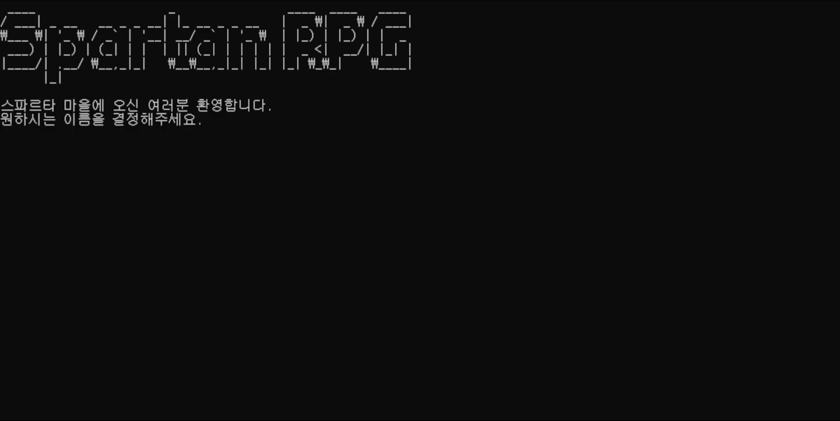
<한끼줍쇼> 매니저님밥4조
게임소개
컨셉(concept)
배고픈 내향형 I들이 한끼줍쇼 하는 게임
2024년 10월 어느 날,
스파르타 던전에서 조용한 구걸 사태가 벌어지는데…

Slide 3
<한끼줍쇼> 매니저님밥4조
클래스로 구분
상태보기
필요한 기능과 UI
게임소개
인벤토리
장착관리
상점
아이템구매
아이템판매
와이어프레임
이름 및 직업 선택
던전
몬스터 생성
플레이어 공격
몬스터 공격
휴식하기
회복하기
나들이
미니게임
퀘스트
수락하기
보상획득
Notes:
// 메인화면에서 나오는 7가지 기능은 각각의 클래스로 구현하고 그 클래스 내에서 필요한 기능이나 서브 UI를 구상했습니다 식으로 설명

Slide 4
클래스로 구분
상태보기
인벤토리
상점
결과가 나올 때까지 while 문으로 턴 반복
전투 결과에 따른 승패 확인
isDead 값으로 확인 가능
던전
몬스터 생성
플레이어 공격
몬스터 공격
모든 몬스터 처치
승리
휴식하기
플레이어 다운
패배
미니게임
퀘스트
Notes:
// 여기서 던전 전투 방식을 구현하는데 있어서 좀 고민을 했는데 위 로직처럼했다는 설명

Slide 5
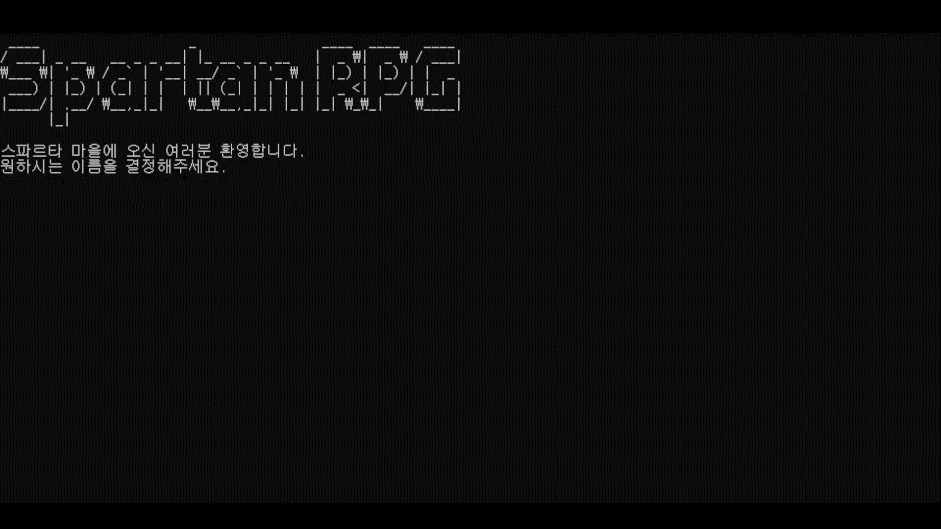
<한끼줍쇼> 매니저님밥4조
시연영상
동영상 첨부 예정
실제로 구현된 <한끼줍쇼>는?

Slide 6
<한끼줍쇼> 매니저님밥4조
중심기능
1.
던전 클래스
2.
스킬 구현
3. 퀘스트 클래스
핵심적인 로직은?
내용 추가 예정 내용 추가 예정 내용 추가 예정 내용 추가 예정
내용 추가 예정 내용 추가 예정 내용 추가
내용 추가 예정 내용 추가 예정 내용 추가 예정 내용 추가 예정
내용 추가 예정 내용 추가 예정 내용 추가
내용 추가 예정 내용 추가 예정 내용 추가 예정 내용 추가 예정
내용 추가 예정 내용 추가 예정 내용 추가

Slide 7
<한끼줍쇼> 매니저님밥4조
던전 클래스
코드를 살펴보기 전에!
Notes:
// 전체적인 구조를 설명하면 좋을 것 같은데 도면 작업이라 시간 없으면 생략할 예정입니다.

Slide 8
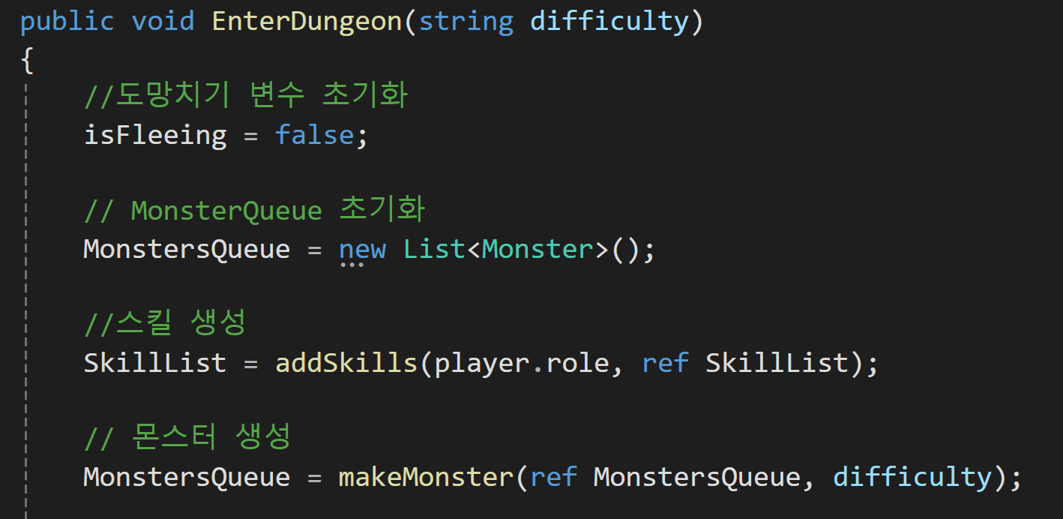
<한끼줍쇼> 매니저님밥4조
던전 클래스
던전에 입장하면 몬스터를 생성해요
Notes:
던전에 입장하면 사용할 변수들이 초기화되고 몬스터와 스킬이 생성되는데요. 스킬은 스킬 파트에서 보고, 몬스터 생성 로직부터 살펴보겠습니다. 보시면 몬스터Q(몬스터 대기열)에 makeMonster 함수가 할당되고 있는데요.

Slide 9
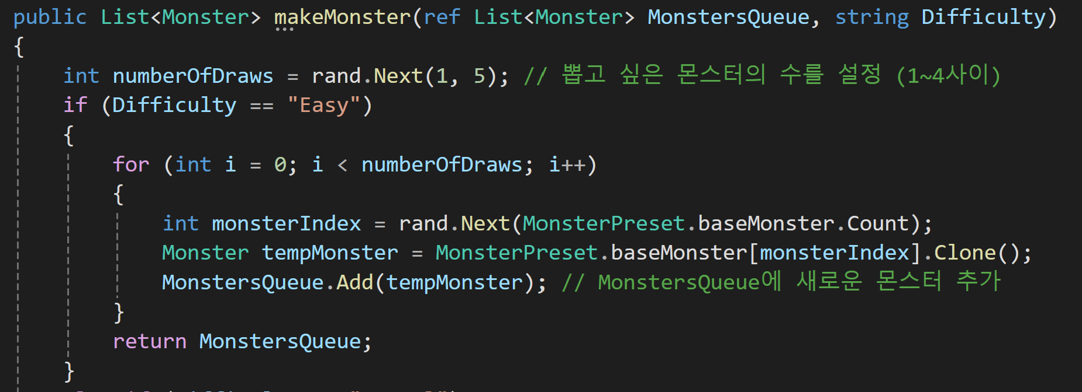
<한끼줍쇼> 매니저님밥4조
던전 클래스
For 문으로 몬스터Q에 랜덤 생성된 몬스터를 할당해요
Notes:
MakeMonster 함수로 넘어가보면, 먼저 numberOfDraws에 1~4 사이의 랜덤 수를 뽑습니다. 그리고 이렇게 뽑은 랜덤 개수까지 돌아가는 for 문을 작성하는데요. 이 for 문에서 몬스터 리스트에 있는 몬스터를 랜덤으로 가져와서 몬스터 인덱스에 저장을 하고, 이 몬스터 인덱스를 클론으로 만들어 몬스터 Q에 최종적으로 넣게(add) 됩니다. 쉽게 설명을 하면, 위에서 뽑았던 랜덤 함수로 몬스터가 앉을 좌석이 몇 개인지 뽑고, for 문으로 이 좌석에 순차적으로 앉힐 몬스터를 랜덤으로 뽑아서 넣는다. 그 몬스터들이 몬스터Q로 저장된다. 라고 생각하시면 될 것 같아요.

Slide 10
<한끼줍쇼> 매니저님밥4조
던전 클래스
ref와 Clone 사용 이유
Notes:
MakeMonster 함수로 넘어가보면, 먼저 numberOfDraws에 1~4 사이의 랜덤 수를 뽑습니다. 그리고 이렇게 뽑은 랜덤 개수까지 돌아가는 for 문을 작성하는데요. 이 for 문에서 몬스터 리스트에 있는 몬스터를 랜덤으로 가져와서 몬스터 인덱스에 저장을 하고, 이 몬스터 인덱스를 클론으로 만들어 몬스터 Q에 최종적으로 넣게(add) 됩니다. 쉽게 설명을 하면, 위에서 뽑았던 랜덤 함수로 몬스터가 앉을 좌석이 몇 개인지 뽑고, for 문으로 이 좌석에 순차적으로 앉힐 몬스터를 랜덤으로 뽑아서 넣는다. 그 몬스터들이 몬스터Q로 저장된다. 라고 생각하시면 될 것 같아요.

Slide 11
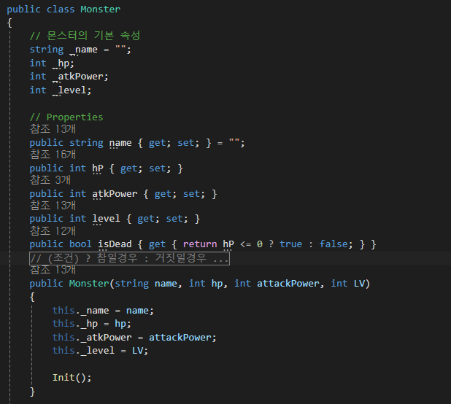
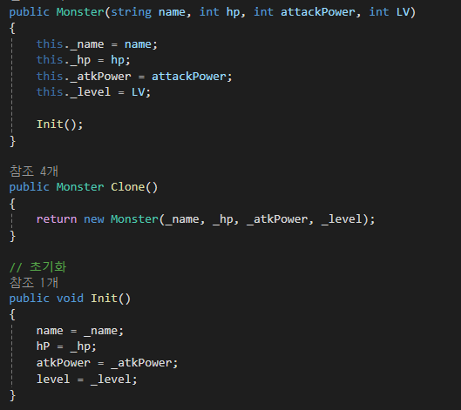
<한끼줍쇼> 매니저님밥4조
던전 클래스
몬스터 Clone()
Notes:
MakeMonster 함수로 넘어가보면, 먼저 numberOfDraws에 1~4 사이의 랜덤 수를 뽑습니다. 그리고 이렇게 뽑은 랜덤 개수까지 돌아가는 for 문을 작성하는데요. 이 for 문에서 몬스터 리스트에 있는 몬스터를 랜덤으로 가져와서 몬스터 인덱스에 저장을 하고, 이 몬스터 인덱스를 클론으로 만들어 몬스터 Q에 최종적으로 넣게(add) 됩니다. 쉽게 설명을 하면, 위에서 뽑았던 랜덤 함수로 몬스터가 앉을 좌석이 몇 개인지 뽑고, for 문으로 이 좌석에 순차적으로 앉힐 몬스터를 랜덤으로 뽑아서 넣는다. 그 몬스터들이 몬스터Q로 저장된다. 라고 생각하시면 될 것 같아요.

Slide 12
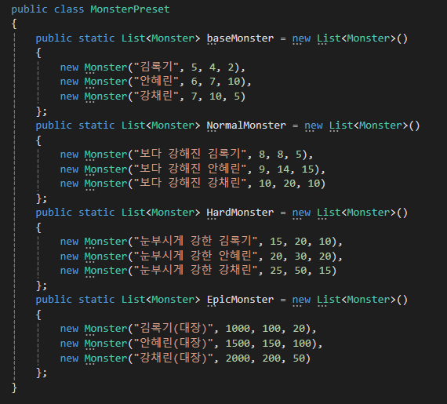
<한끼줍쇼> 매니저님밥4조
던전 클래스
매니저님들 미리 모시기
Notes:
MakeMonster 함수로 넘어가보면, 먼저 numberOfDraws에 1~4 사이의 랜덤 수를 뽑습니다. 그리고 이렇게 뽑은 랜덤 개수까지 돌아가는 for 문을 작성하는데요. 이 for 문에서 몬스터 리스트에 있는 몬스터를 랜덤으로 가져와서 몬스터 인덱스에 저장을 하고, 이 몬스터 인덱스를 클론으로 만들어 몬스터 Q에 최종적으로 넣게(add) 됩니다. 쉽게 설명을 하면, 위에서 뽑았던 랜덤 함수로 몬스터가 앉을 좌석이 몇 개인지 뽑고, for 문으로 이 좌석에 순차적으로 앉힐 몬스터를 랜덤으로 뽑아서 넣는다. 그 몬스터들이 몬스터Q로 저장된다. 라고 생각하시면 될 것 같아요.

Slide 13
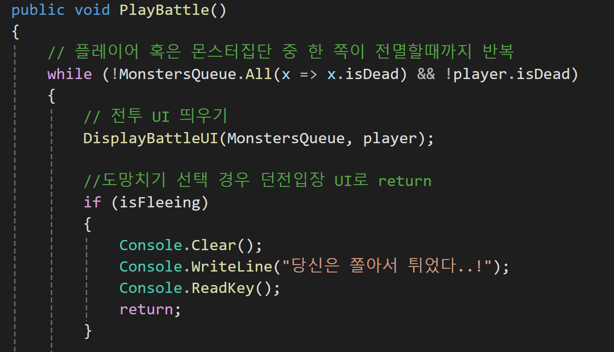
<한끼줍쇼> 매니저님밥4조
던전 클래스
While 문으로 몬스터나 플레이어가 전멸할 때까지 전투를 반복해요
Notes:
그래서 배틀 함수로 들어가면, while 문이 시작이 되는데요. While 문으로 들어가서 전투 UI가 띄워지고, 전투 UI에서 대상을 선택 및 플레이어-몬스터 턴을 한 번 거치고 만약 둘 중 누구도 죽지 않았다면 다시 배틀UI가 뜨게 되는 반복 구조입니다. 그 아래에는 저희가 도망치기 기능까지 구현을 해서 while 문을 빠져나갈 수 있는 if 문까지 구현을 해둔 상태입니다.

Slide 14
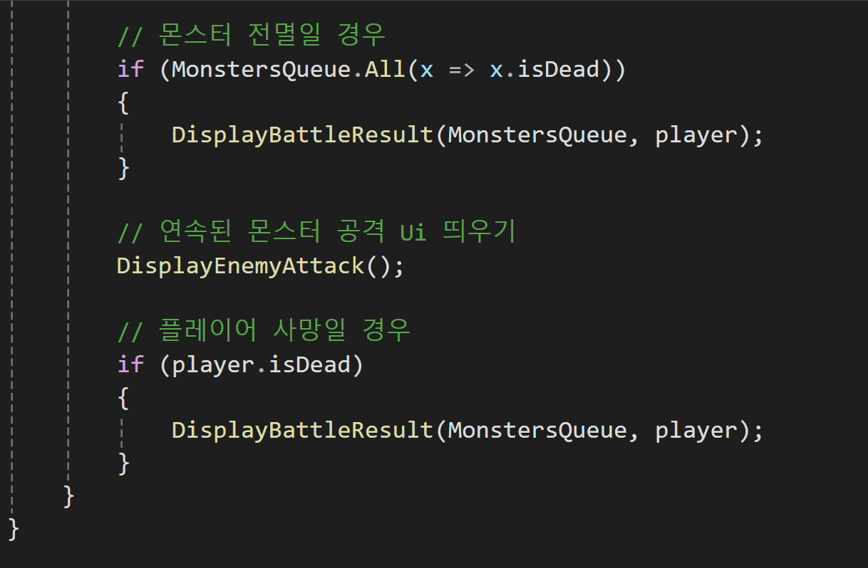
<한끼줍쇼> 매니저님밥4조
던전 클래스
While 문으로 몬스터나 플레이어가 전멸할 때까지 전투를 반복해요
Notes:
뒷부분까지 보시면 isDead 죽음 여부를 체크를 해서 만약에 한쪽이 전멸을 했다, 하면 다른 UI로 넘어가도록 작업을 했습니다.

Slide 15
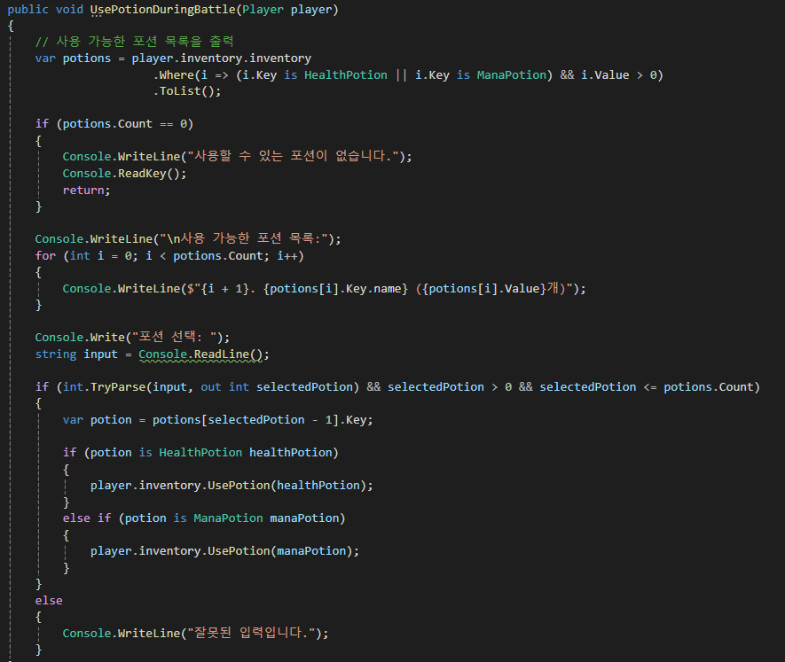
<한끼줍쇼> 매니저님밥4조
포션
전투중에
체력과 마나를
회복할 수 있어요
(인벤토리 딕셔너리와
LINQ?사용)
Notes:
뒷부분까지 보시면 isDead 죽음 여부를 체크를 해서 만약에 한쪽이 전멸을 했다, 하면 다른 UI로 넘어가도록 작업을 했습니다.

Slide 16
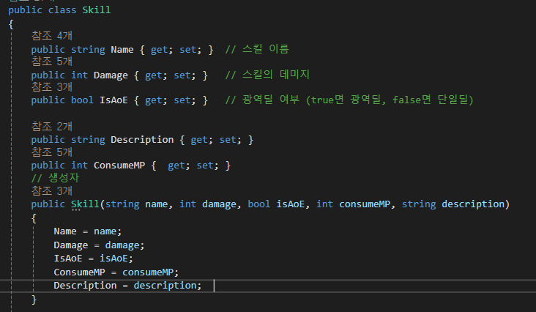
<한끼줍쇼> 매니저님밥4조
스킬 클래스
스킬 클래스를 만들고
광역기 여부를 결정
Notes:
뒷부분까지 보시면 isDead 죽음 여부를 체크를 해서 만약에 한쪽이 전멸을 했다, 하면 다른 UI로 넘어가도록 작업을 했습니다.

Slide 17
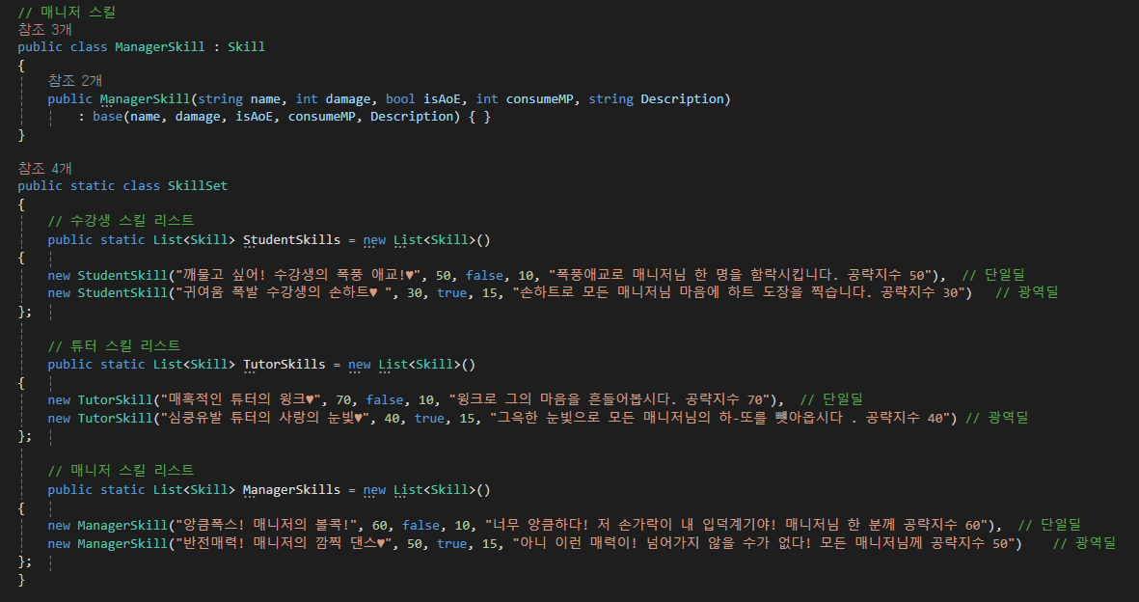
<한끼줍쇼> 매니저님밥4조
스킬 클래스
스킬 프리셋 생성
Notes:
뒷부분까지 보시면 isDead 죽음 여부를 체크를 해서 만약에 한쪽이 전멸을 했다, 하면 다른 UI로 넘어가도록 작업을 했습니다.

Slide 18
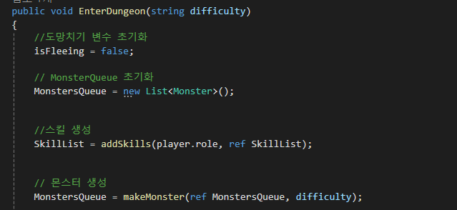
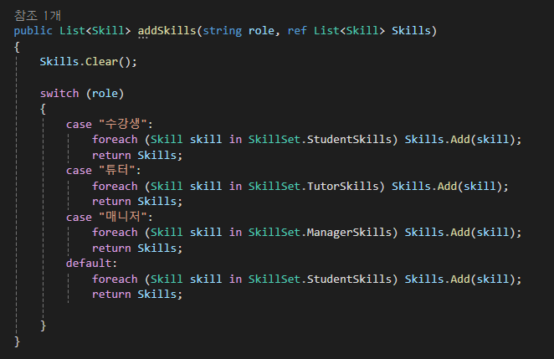
<한끼줍쇼> 매니저님밥4조
스킬 클래스
스킬 프리셋 생성
Notes:
뒷부분까지 보시면 isDead 죽음 여부를 체크를 해서 만약에 한쪽이 전멸을 했다, 하면 다른 UI로 넘어가도록 작업을 했습니다.

Slide 19
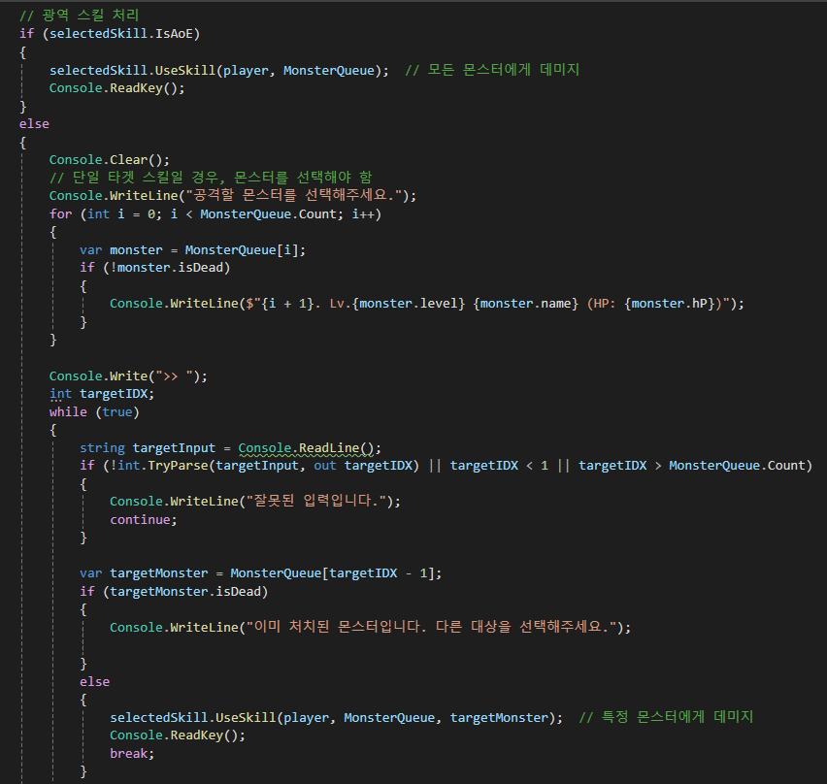
<한끼줍쇼> 매니저님밥4조
스킬 클래스
스킬 사용
Notes:
뒷부분까지 보시면 isDead 죽음 여부를 체크를 해서 만약에 한쪽이 전멸을 했다, 하면 다른 UI로 넘어가도록 작업을 했습니다.

Slide 20
<한끼줍쇼> 매니저님밥4조
퀘스트 클래스
퀘스트 클래스
퀘스트UI 클래스
Notes:
뒷부분까지 보시면 isDead 죽음 여부를 체크를 해서 만약에 한쪽이 전멸을 했다, 하면 다른 UI로 넘어가도록 작업을 했습니다.

Slide 21
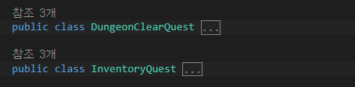
<한끼줍쇼> 매니저님밥4조
퀘스트 클래스
퀘스트 클래스
퀘스트의 성격에 맞는
자식클래스 생성
Notes:
뒷부분까지 보시면 isDead 죽음 여부를 체크를 해서 만약에 한쪽이 전멸을 했다, 하면 다른 UI로 넘어가도록 작업을 했습니다.

Slide 22
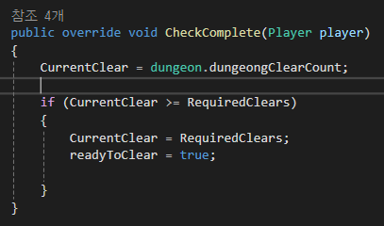
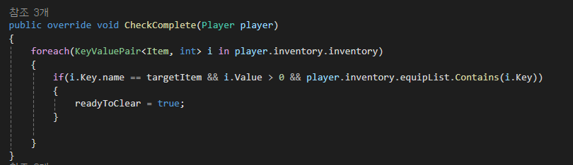
<한끼줍쇼> 매니저님밥4조
퀘스트 클래스
각 클래스에 맞는
성공여부를 체크하는 함수
Notes:
뒷부분까지 보시면 isDead 죽음 여부를 체크를 해서 만약에 한쪽이 전멸을 했다, 하면 다른 UI로 넘어가도록 작업을 했습니다.

Slide 23
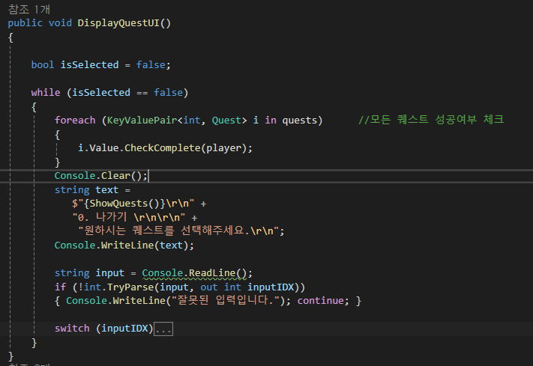
<한끼줍쇼> 매니저님밥4조
퀘스트UI 클래스
퀘스트 선택화면에서
퀘스트 성공여부를 항상 체크
Notes:
뒷부분까지 보시면 isDead 죽음 여부를 체크를 해서 만약에 한쪽이 전멸을 했다, 하면 다른 UI로 넘어가도록 작업을 했습니다.

Slide 24
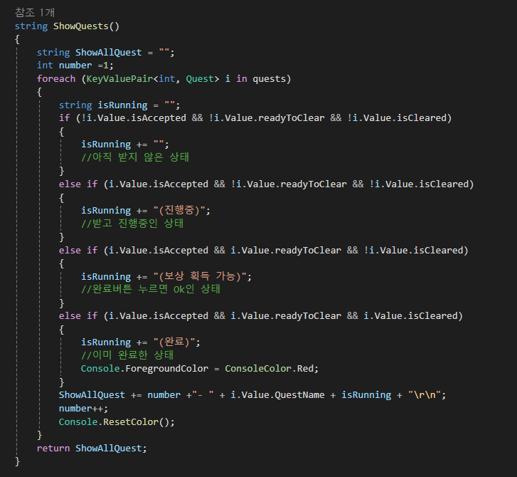
<한끼줍쇼> 매니저님밥4조
퀘스트UI 클래스
현재 퀘스트가
수락한 상태인지
조건을 완료하였는지
이미 클리어했는지 체크
Notes:
뒷부분까지 보시면 isDead 죽음 여부를 체크를 해서 만약에 한쪽이 전멸을 했다, 하면 다른 UI로 넘어가도록 작업을 했습니다.

Slide 25
쭉 찍고 필요한 부분 편집해서 쓰기 (다 완성되고 나서)

Slide 26
기능 설명..?
전투 중심, 스킬 서브 - 퀘스트

Slide 27
마무리

